Slide 1



Curso Sistemas de Informação - EAD - UNID. EDUC. PUC MINAS VIRTUAL 5º Período
Infraestrutura de TI como Pilar Estratégico para a Expansão Cooperativa
Gabriel Freitas de Oliveira Helberth Alencar Diniz Martins Ian Benevides de Abreu Nathan de Mesquita dos Santos Rafael Moreira Arantes de Castro Vitoria Lorrayne dos Santos Soares
Orientador: Alexandre Teixeira
https://github.com/ICEI-PUC-Minas-PMV-SI/pmv-si-2025-1-pe5-t2-g2-cooperativa-coopgo.git

Slide 2

Introdução – Contexto – Objetivo
A COOPGO, Cooperativa Bancária fundada em Uberaba em 2022, está em expansão para os municípios de Ituiutaba, Frutal e Monte Carmelo.
Atualmente, enfrenta desafios como instabilidade na rede, alta latência e falhas na comunicação entre matriz e filiais.
O projeto visa implementar uma infraestrutura de redes robusta, segura e escalável, com alta disponibilidade, redundância, balanceamento de carga, baixa latência e gerenciamento centralizado, garantindo eficiência, crescimento sustentável e segurança nos dados.

Slide 3
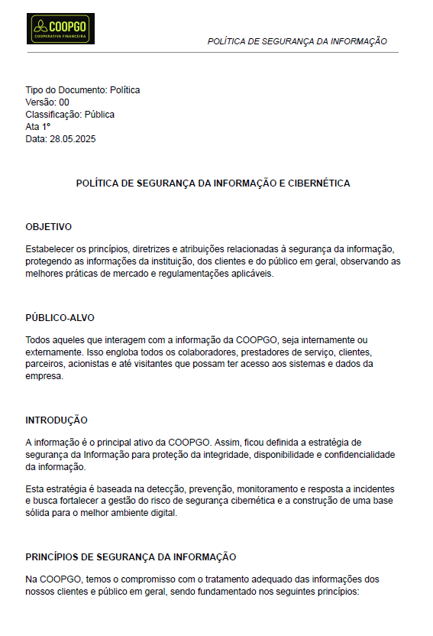
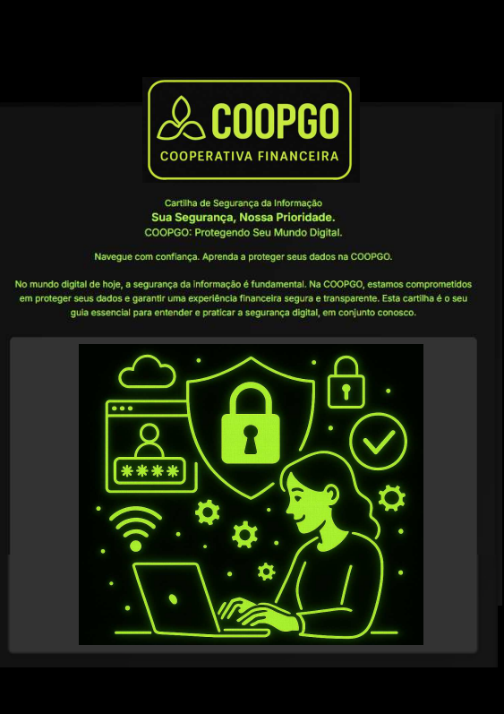
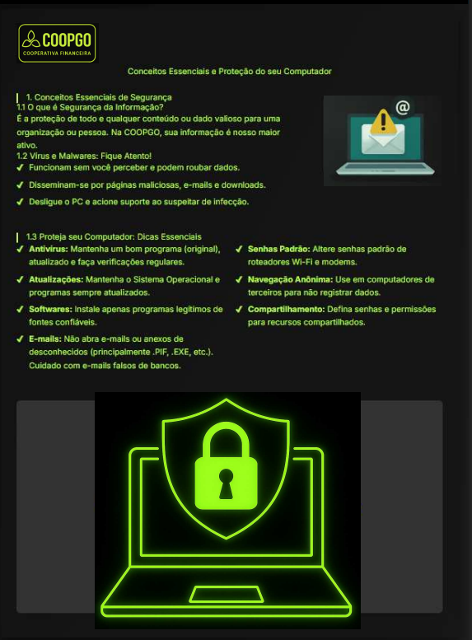
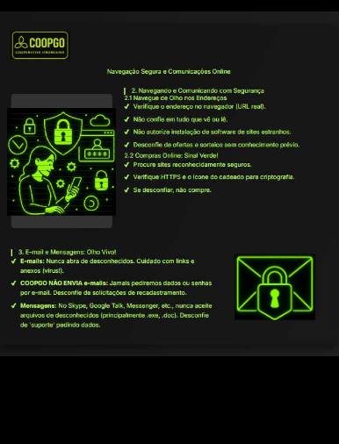
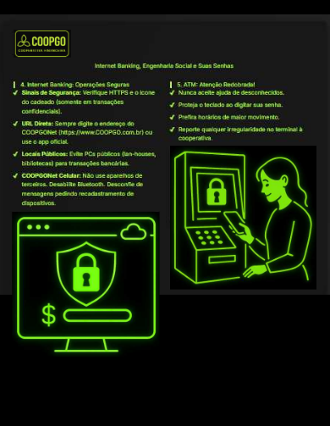
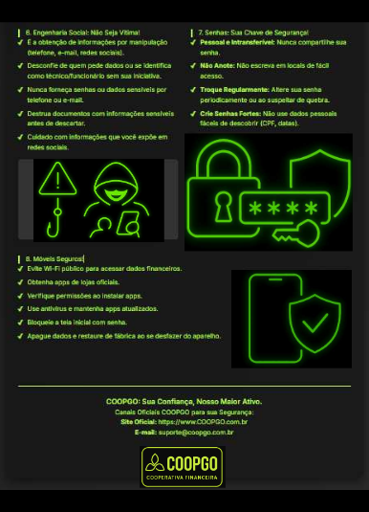
Política de Segurança e Cartilha

Slide 4
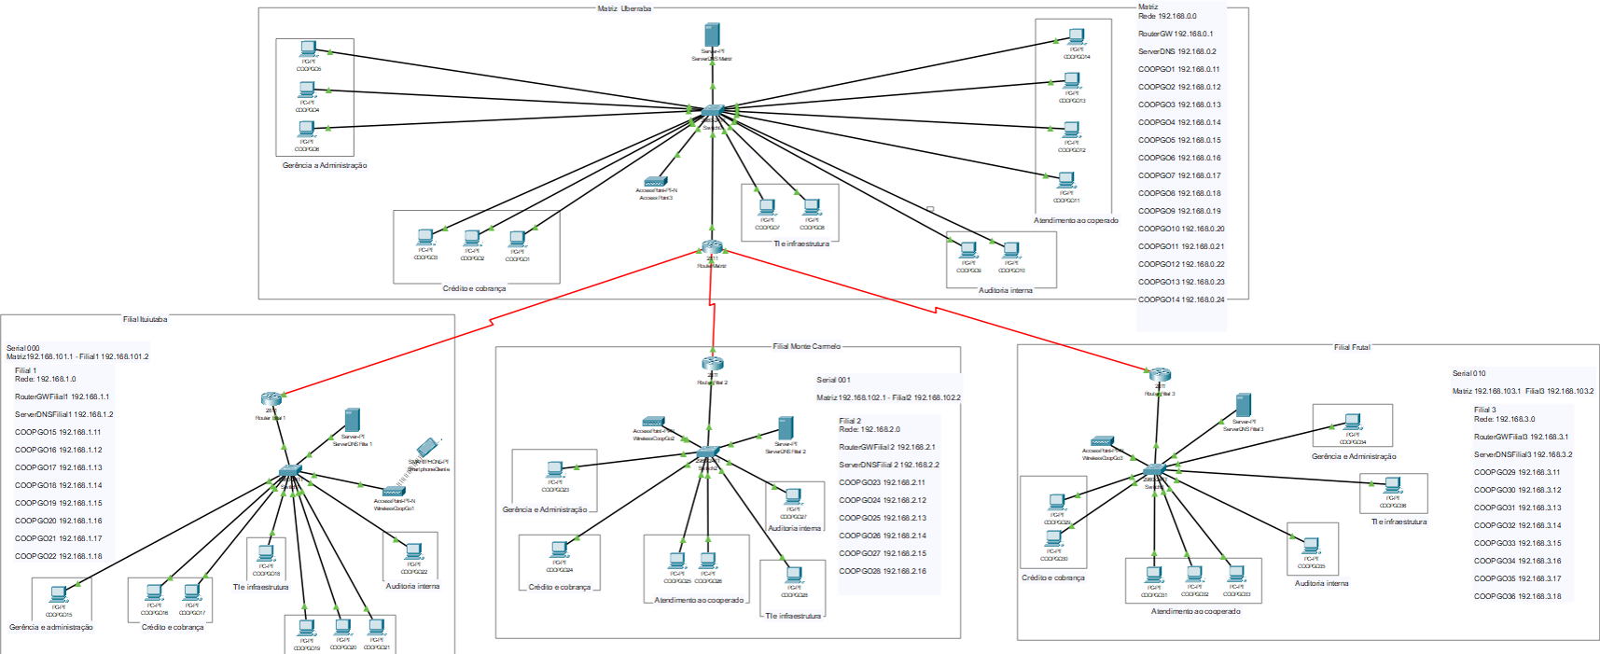
Cenário / Diagrama da Topopologia

Slide 5
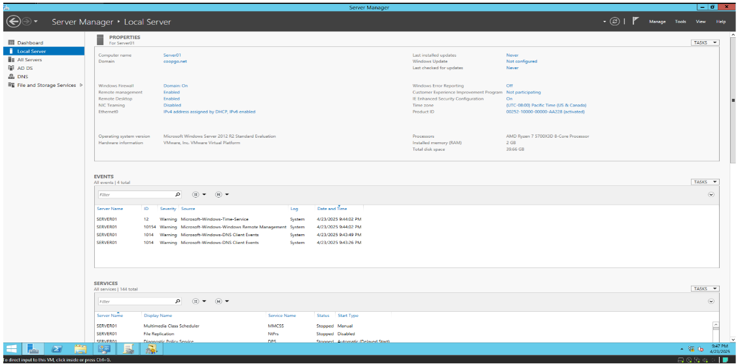
Virtualização e Cloud

Slide 6
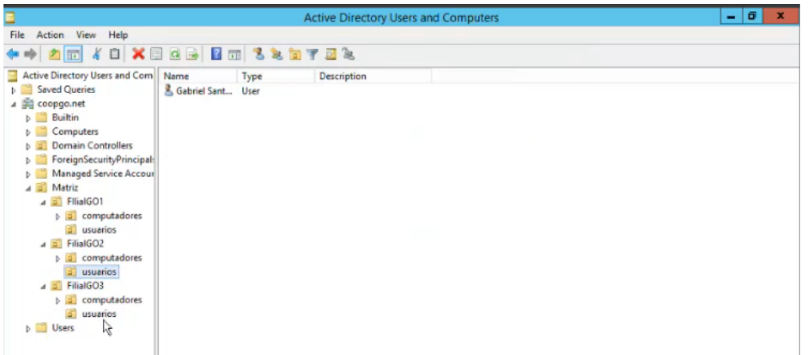
Unidades Organizacionais

Slide 7
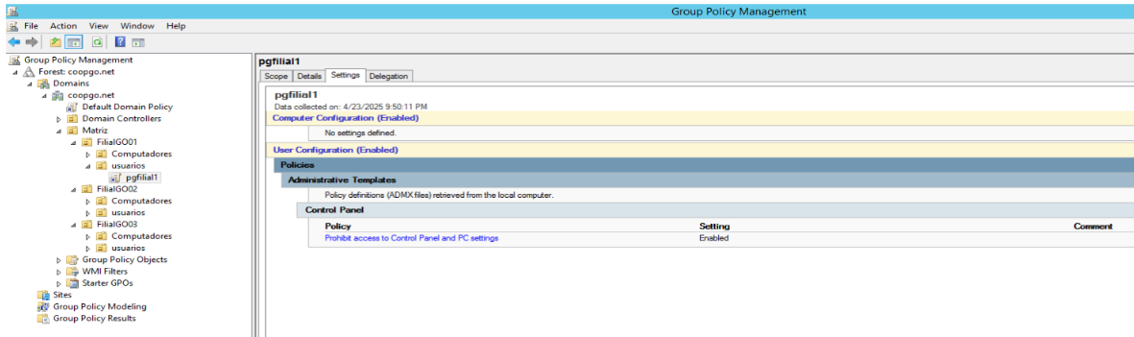
Gerenciamento de Política de Grupo

Slide 8
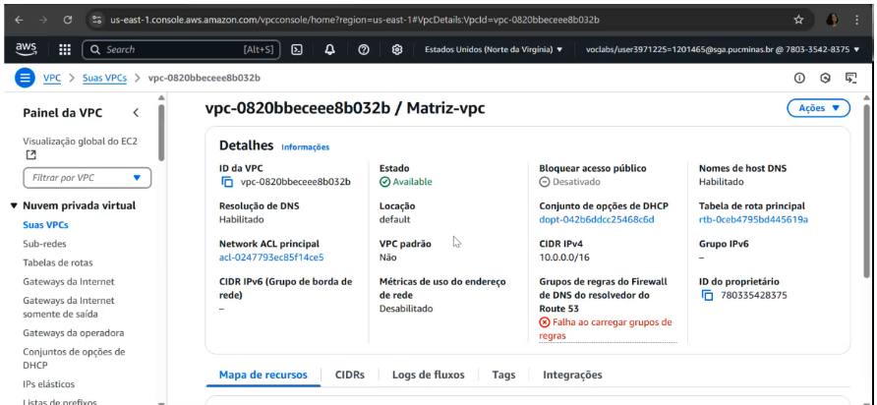
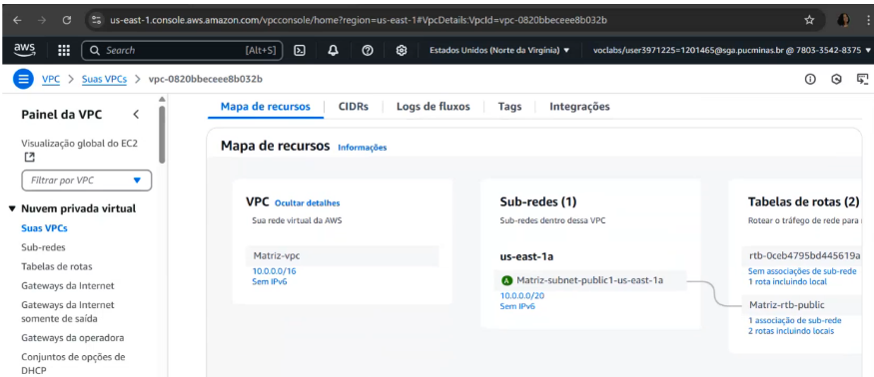
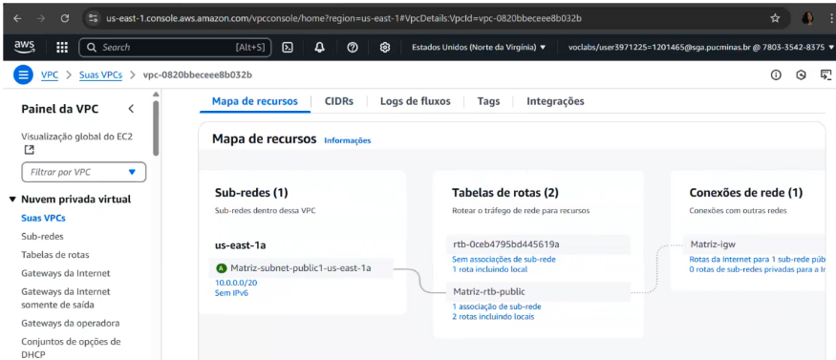
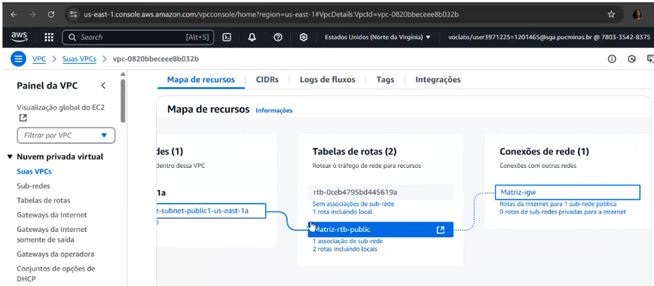
VPC na AWS

Slide 9
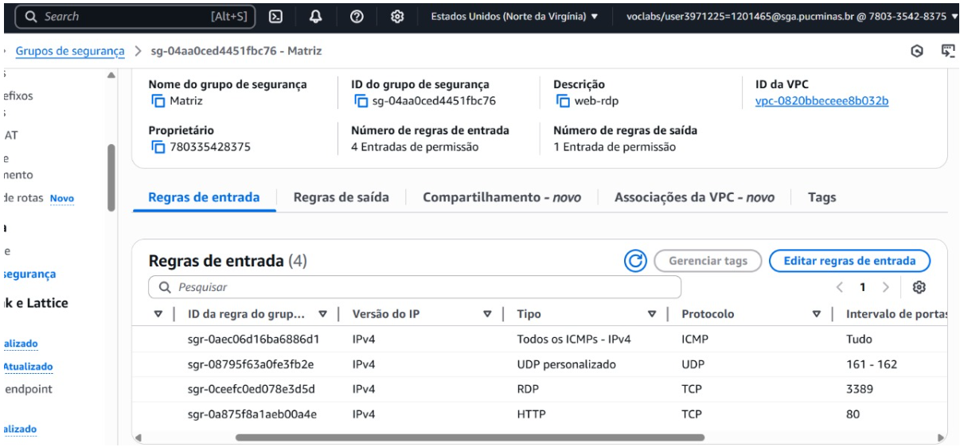
Grupo de Segurança VPC

Slide 10
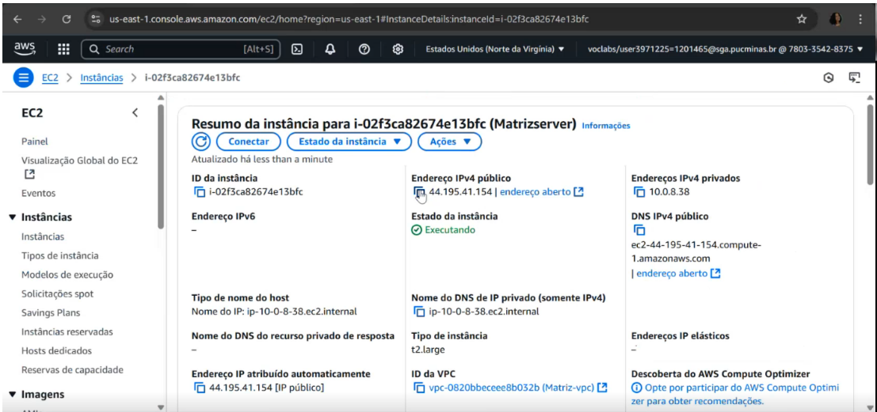
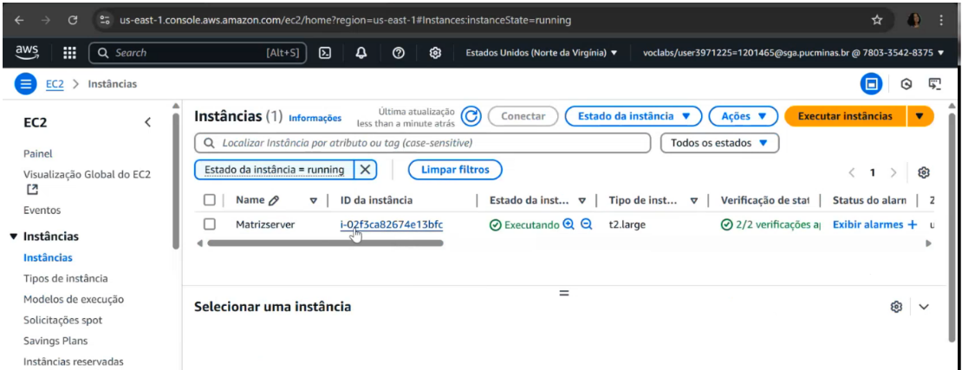
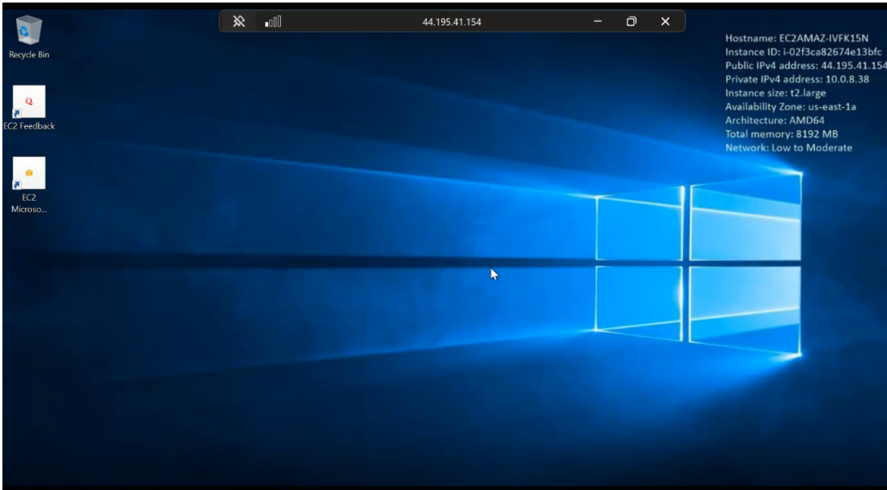
Instância EC2

Slide 11
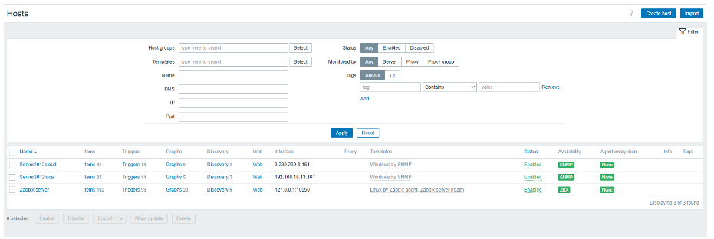
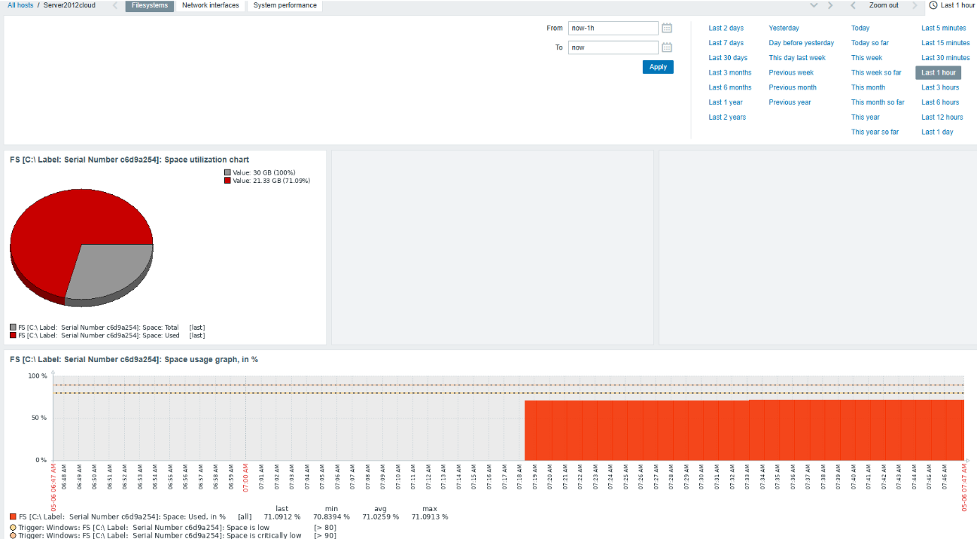
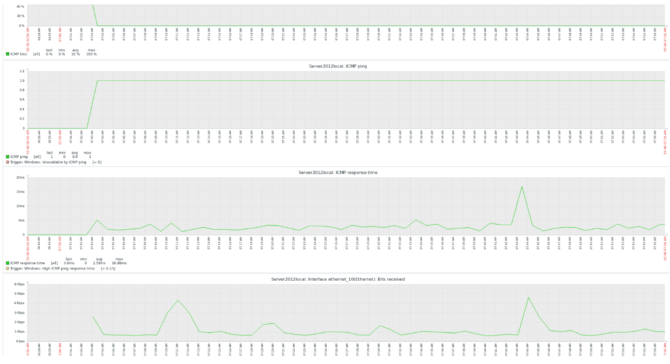
Gerencia e Monitoramento

Slide 12
Análises de Vulnerabilidade
A07:2021 – Falhas de Identificação e Autenticação.
Conhecida como Autenticação Quebrada. Essa vulnerabilidade está relacionadas a falhas de identificação
A09:2021 – Falhas de Monitoramento e Registro de Segurança.
Esta categoria visa auxiliar na detecção, escalonamento e resposta a violações ativas
A02:2021 – Falhas criptográficas.
Esta categoria trata da proteção inadequada de dados sensíveis em repouso ou em trânsito, como senhas, tokens, dados bancários e informações pessoais.

Slide 13
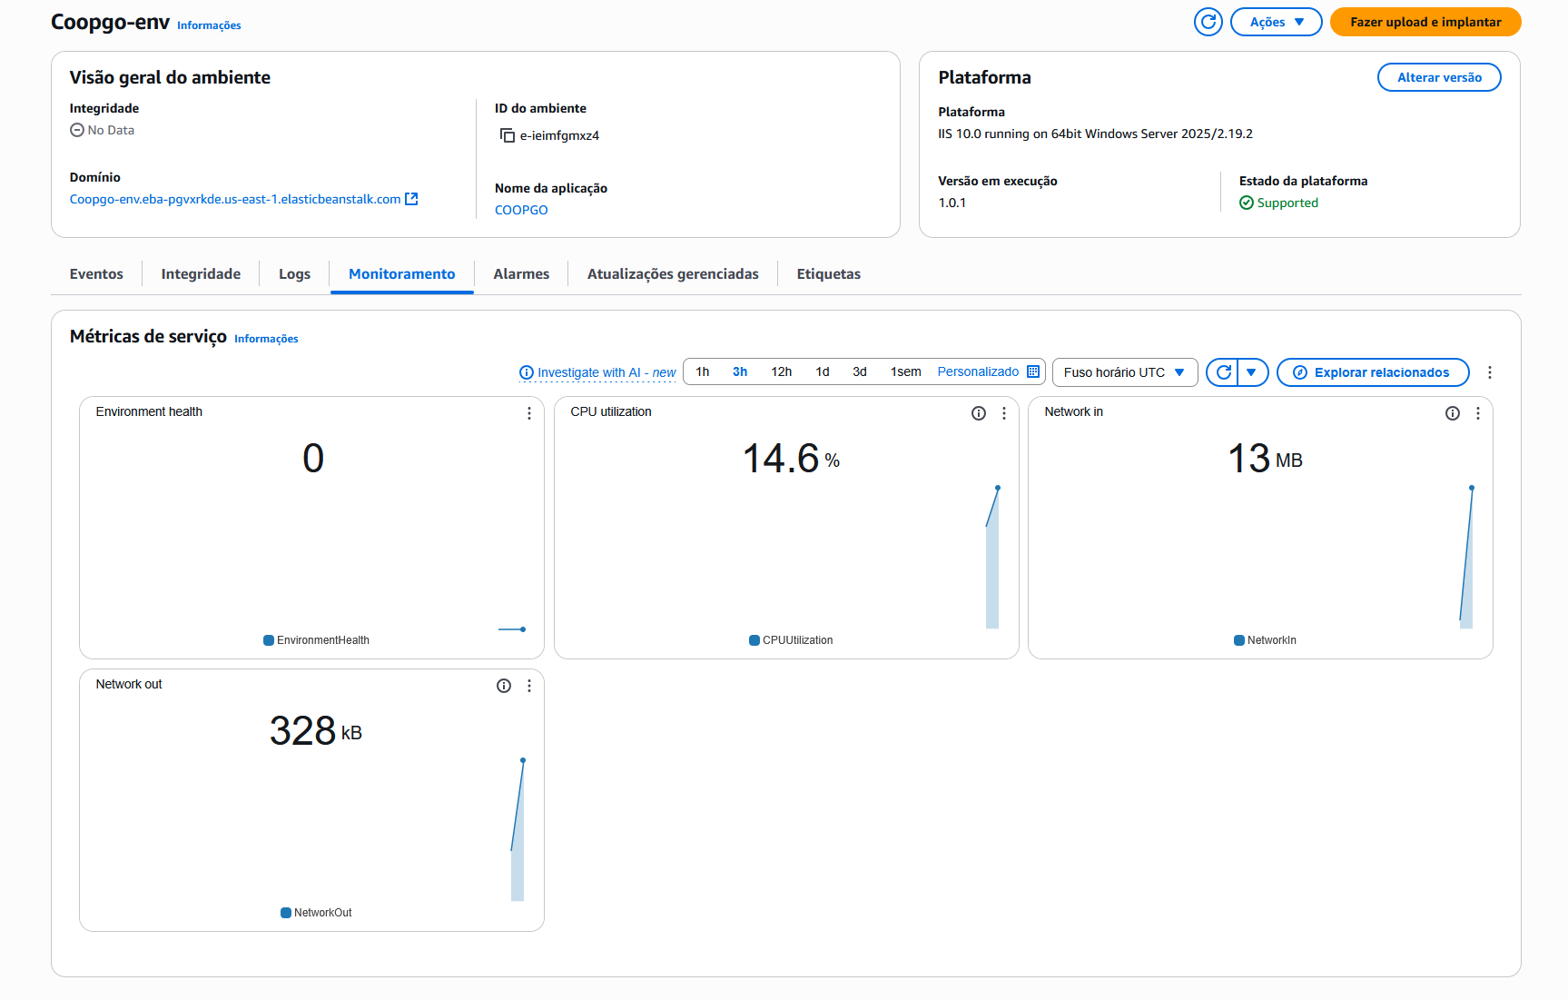
Deploy Aplicação Back-End
AWS - Elastic Beanstalk

Slide 14
Agradecemos pela atenção.
Gabriel Freitas de Oliveira Helberth Alencar Diniz Martins Ian Benevides de Abreu Nathan de Mesquita dos Santos Rafael Moreira Arantes de Castro Vitoria Lorrayne dos Santos Soares
Orientador: Alexandre Teixeira

